Slide 1
La Necessità di Orientare il Cambiamento Tecnologico

Slide 2
Formazione
Innovazione
Ecosostenibilità
I tre pilastri, su cui si fonda la Quarta Rivoluzione Industriale,
affondano le loro radici in un terreno comune:
LA COMPETENZA.

Slide 3
L'informatizzazione dei processi aziendali, la produzione sempre più automatizzata ed interconnessa e l'arrivo dell’Internet of Things nelle fabbriche ha sancito l’inizio della quarta rivoluzione industriale da cui deriva il termine industria 4.0.
La quarta rivoluzione industriale è un CAMBIAMENTO PRIMA SOCIALE
CHE TECNOLOGICO.
Grandi opportunità e profonde trasformazioni, date dall’intreccio di scienza e tecnologia, definiscono lo scenario di riferimento per la quarta rivoluzione industriale, affascinante e foriero di sfide non solo per il mondo industriale ma per la società intera.
Da un lato, ci sono le potenzialità di maggiore efficienza nell’uso delle risorse e dell’energia, dall’altro la sfida di mantenere, in questo inedito ambito produttivo il ruolo preminente dell’uomo.

Slide 4
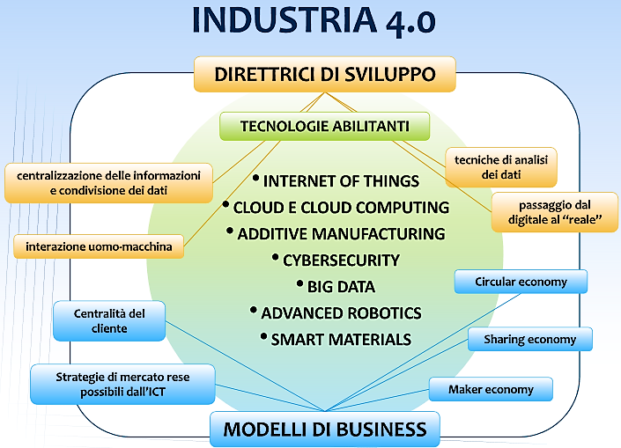
La digital transformation, non è solo robotica, stampanti 3D o intelligenza artificiale.
E’ interconnessione tra macchine e processi, integrazione delle informazioni lungo la catena del valore dal fornitore al consumatore, comunicazione multidirezionale tra processi produttivi e prodotti, gestione di una quantità elevata di dati su sistemi aperti, cyber- security, big data e analytics da saper interpretare per ottimizzare prodotti e processi produttivi.
In sostanza, un nuovo modello di business che renda complice il consumatore finale fin dalla fase embrionale del manufatto, rafforzando l’interazione cliente-produttore e la personalizzazione del prodotto, un nuovo modo di lavorare e nuove competenze.

Slide 5
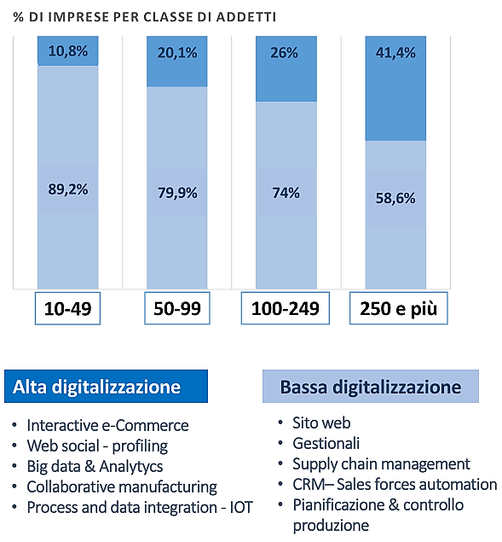
Conoscenza dei Temi legati a Industry 4.0 (dati Istat):
Il 48% delle Aziende dichiara di conoscerli in modo adeguato;
Il 47% in modo superficiale;
Il 5% un livello di conoscenza nullo.
In sintesi, mancano le competenze perfino per conoscere il fenomeno.
Le conoscenze attualmente si acquisiscono:
Il 32% con il passaparola tra colleghi / collaboratori;
Il 29% attraverso la testimonianza di altre Aziende;
Il 22% attraverso richieste dal mercato di riferimento;
Il 21% dal risalto mediatico.
Occorre Investire in Formazione
Ma per creare nuove competenze, bisogna acquisire nuove conoscenze.

Slide 6
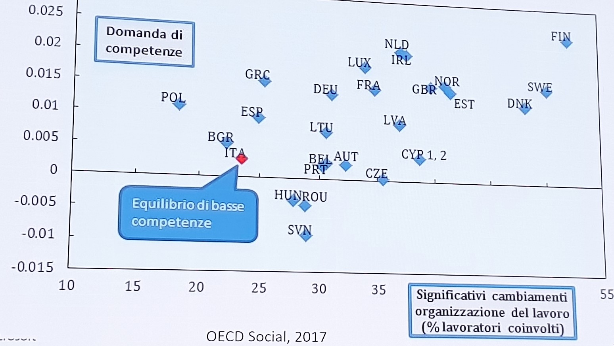
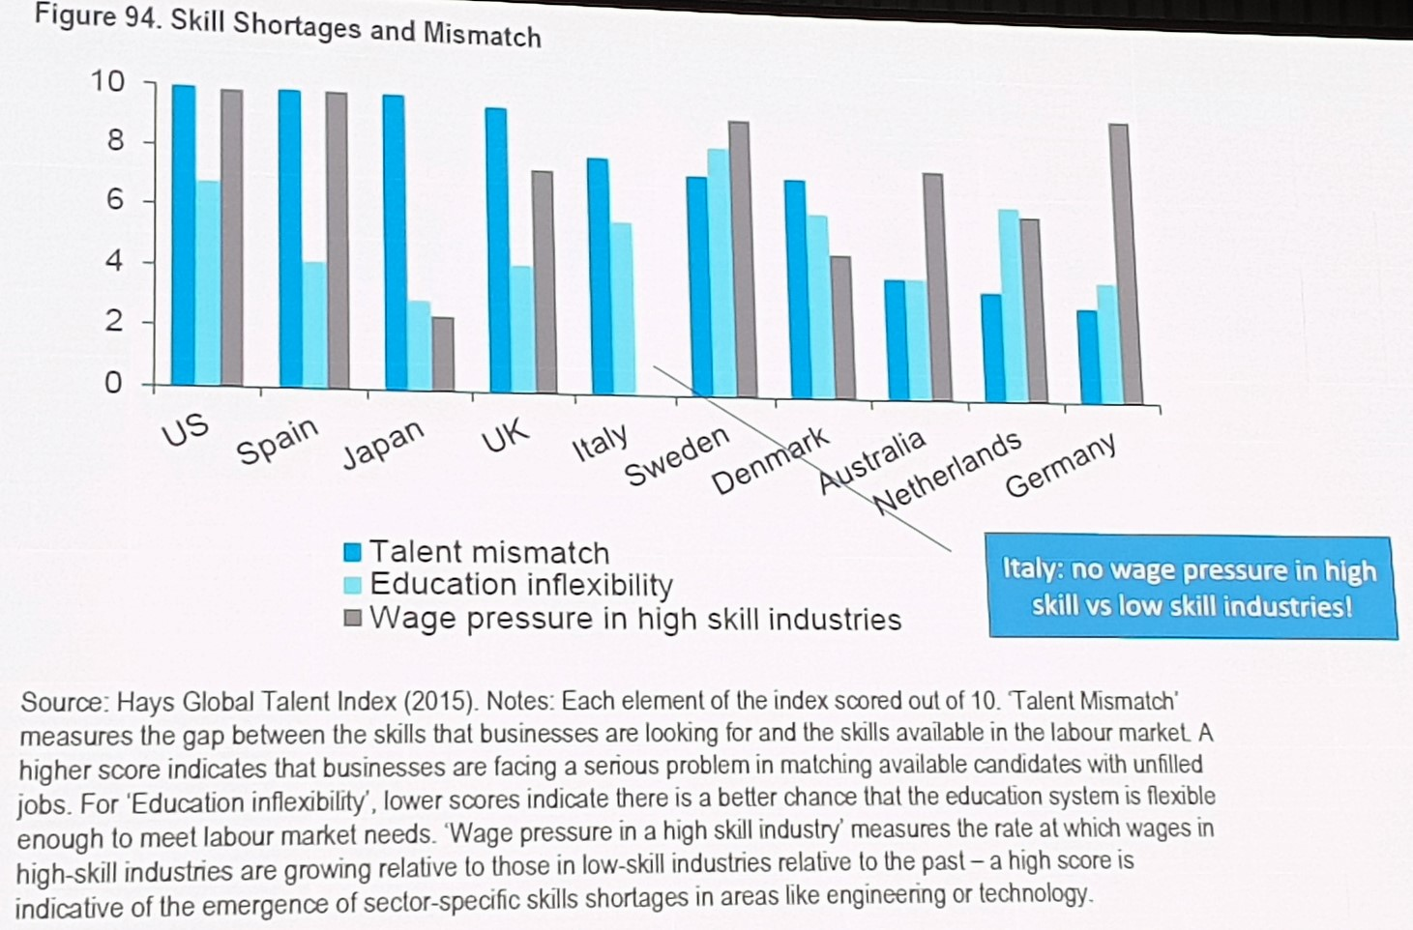
Formazione per equilibrare ed allineare le competenze agli inevitabili cambiamenti inerenti la nuova organizzazione del lavoro.
Investendo nell’ampliamento e nella realizzazione di nuovi skill professionali partendo dalle competenze individuali.

Slide 7
L’Italia è l’unico paese membro del G7 nel quale la maggior parte dei lavoratori con qualificazione universitaria o equivalente è impiegata in lavori di routine (con funzioni che possono essere raggiunti seguendo una serie di regole specifiche e ben definite).
Questo è un segno del fatto che, nel nostro paese, la domanda di lavoro ad alta qualificazione è bassa.
Un equilibrio a bassa qualificazione significa che troppe imprese si concentrano su forme di innovazione marginale, che magari consentono risparmi di costo ma che nel medio termine non sono sufficienti per mantenere la competitività sui mercati.
E’ importante che gli investimenti in capitale umano vengano ricompensati in modo adeguato, per incentivare i giovani a proseguire gli studi e ad acquisire competenze utili.

Slide 8
Se un’azione ampia di cross fertilization per aumentare la consapevolezza degli imprenditori è il primo passo, diventa vitale il modo in cui la tecnologia viene plasmata dentro i processi e le relazioni all’interno dell’impresa, difficilmente standardizzabili.
Nessuna tecnologia è deterministica.
L’Approccio Industria 4.0, in particolare, richiede un mix di competenze più articolato e una
forte propensione all’innovazione.
Skills di natura tecnologica si completano con soft skills quali pensiero critico, creatività, intelligenza emotiva, capacità di leadership e di gestione del cambiamento, a vantaggio di un diverso modello di business che sfrutti le tecnologia per raggiungere nuovi obiettivi o creare maggior valore.
Certamente in un contesto produttivo così innovativo e dinamico le capacità di information analysis, apprendimento continuativo e repentino adattamento, così come il saper fronteggiare con destrezza situazioni complesse e impreviste, fanno parte di quel bagaglio di meta-competenze che fanno la differenza.

Slide 9
Abbiamo un oggettivo problema di « Skills mismatch», ovvero la difficoltà di reperire risorse con adeguate competenze tecnologiche, richieste dal mercato e il disallineamento della formazione didattica rispetto alle esigenze delle imprese.
Il mismatch tra domanda ed offerta di lavoro nel 2017 ha interessato 1 posto di lavoro su 5, non è solo un problema quantitativo ma soprattutto qualitativo:
differenza tra le nuove competenze richieste e quelle offerte dai lavoratori.
Le cause della difficoltà di reperimento sono da imputare principalmente:
Alla mancanza di adeguata preparazione dei candidati (48%)
Ad una loro carenza numerica (42%).

Slide 10
Occorre Investire in Formazione con metodi diversi dal passato.
La Scuola deve diventare titolare del primo step formativo, deve operare per far entrare i giovani diplomati e laureati nel mondo del lavoro e soprattutto metterli nella condizione di avere capacità e conoscenze adeguate alle trasformazioni del mondo industriale.
Permane una lacuna nel sistema della formazione scolastica che il nostro paese non è riuscito finora a colmare.
Per farlo sarebbe necessario:
favorire un contatto diretto tra studenti ed imprese;
integrare l’apprendimento scolastico e universitario con l’esperienza lavorativa;
definire un ruolo più efficace dell’orientamento;
armonizzare conoscenza e lavoro con percorsi di studio e di formazione più vicini al lavoro che cambia e alle nuove figure professionali.

Slide 11
Le mansioni elementari e ripetitive sono a rischio, la sfida è di elevare la qualità del lavoro e inventare nuovi profili che oggi sono richiesti dalle aziende ma che non esistevano 10 anni fa e che le Scuole non hanno nel loro piano inerente l’offerta formtiva.
Il tema vero, prioritario, quindi, è quello della formazione delle competenze che deve riguardare tutti:
Più che abilità manuali, occorrerà possedere un bagaglio specifico di capacità continuamente aggiornate e funzionali a sostenere l’evoluzione del business.
Il collaboratore dovrà essere polivalente e cooperativo e ad esso saranno riservati compiti di più alto profilo e con più elevati livelli di responsabilità.
Il linguaggio sarà lo stesso tra chi progetta l’innovazione e chi la applica e l’informazione sarà diffusa e non proprietà di alcuni.
È necessario puntare sulla creatività dei lavoratori e sulle loro competenze, soft e digital, applicando i principi di life long learning.
Le High Skills che deve possedere il dipendente di un’azienda digitale presuppongono un dialogo più costruttivo e costante tra il mondo del lavoro e quello della scuola e dell’università, attraverso un efficiente sistema di alternanza scuola-lavoro e una normativa che agevoli l’inserimento nel mondo del lavoro in modo strutturale.

Slide 12
Orientamento Scolastico
Formazione Continua
Elaborazione del Piano triennale
dell’Offerta Formativa
Recepimento Offerta Formativa
Lavoratore 4.0
Alternanza Scuola – Lavoro
(Training on the Job)
Necessità Formative e Professionali
Di Breve – Medio periodo

Slide 13
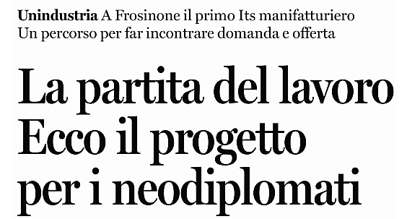
Il progetto Realizzato da Unindustria Frosinone, al pari degli accordi Bilaterali Aziende – Scuole sottoscritti, tra cui eccelle il Protocollo Patheon, rappresentano delle best practice, ma purtroppo sono al momento ancora casi isolati che vanno estesi a tutte le realtà produttive del territorio..
Siamo completamente sprovvisti di un piano strutturato per la Formazione Continua di chi lavora e soprattutto per la riqualificazione e ricollocazione del personale fuori dal flusso produttivo.

Slide 14
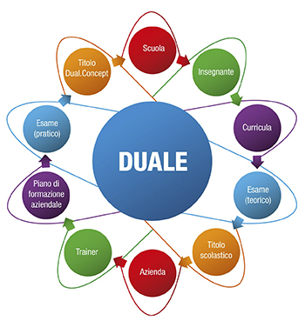
sistema formativo integrato
Azienda
Disoccupato
Agenzie Interinali
Agenzia Unica per il Lavoro
Lavoratore
Agenzie Formative
Scuola
Enti Locali / Provinciali / Regionali
Studenti / Famiglie
Un investimento
in conoscenza paga sempre il massimo interesse.
(Benjamin Franklin)

Slide 15
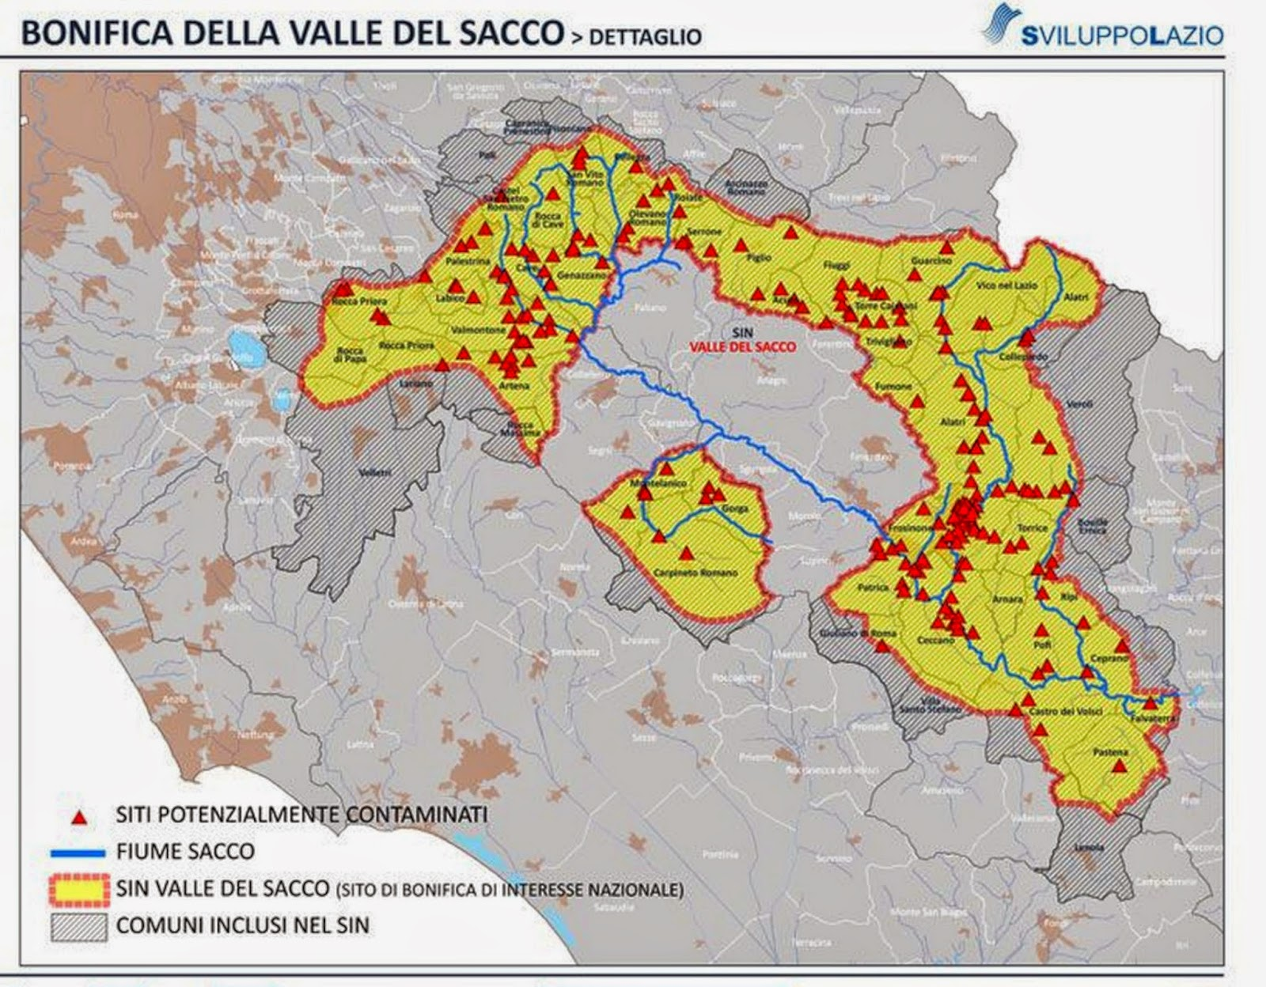
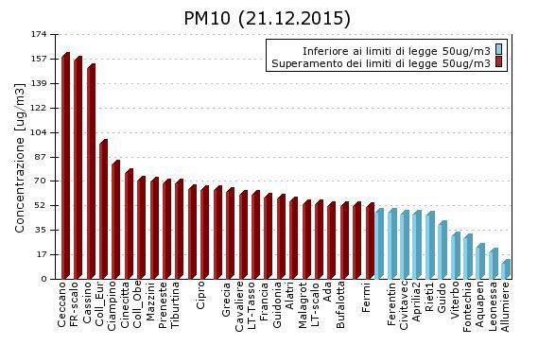
Il rilancio del settore manufatturiero della nostra provincia deve ri-partire con nuovo piano energetico, fondato sulle rinnovabili e con investimenti strutturali in tecnologie di sviluppo sostenibile, per il futuro delle nuove Generazioni.
Ma Industry 4.0 oltre a spingerci a RI-PENSARE il ruolo della FORMAZIONE, deve Insegnarci a non ricommettere gli errori del Passato, attraverso le opportunità derivanti dall’Evoluzione Tecnologica.

Slide 16
Parola D’Ordine: Ottimizzare
In questa fase, i cambiamenti demografici, il clima, le risorse produttive sono tra le priorità da affrontare e le tecnologie 4.0 possono contribuire in modo significativo alla soluzione dei problemi connessi.
Dalla connessione tra oggetti, sistemi e persone deriva infatti la disponibilità di informazioni utili in tempo reale, che consente di ottimizzare l’utilizzo delle risorse.
Si pensi, in particolare, all’utilizzo delle risorse energetiche: disporre ed elaborare in tempo reale dati che indicano il fabbisogno di energia si traduce in una ottimizzazione dei consumi energetici e dell’uso di materie prime e, quindi, delle emissioni, con una conseguente riduzione dell’impatto ambientale sull’intero ciclo di vita del prodotto.

Slide 17
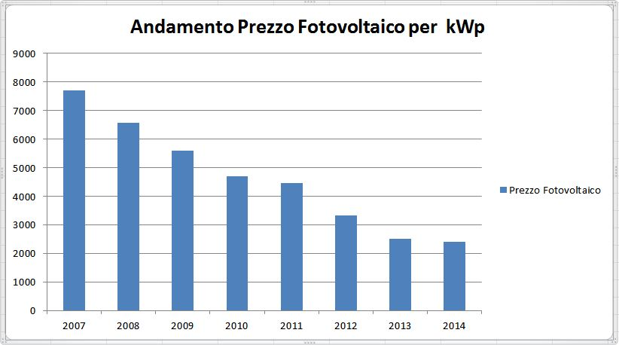
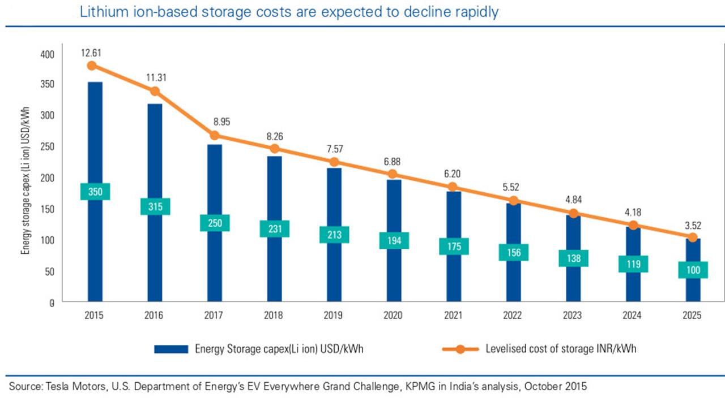
Ridurre i costi energetici investendo
nelle rinnovabili
Le attività industriali generano circa il 26% delle emissioni inquinanti di diossido di carbonio (CO2) nell’atmosfera.
Il 40% dell’energia primaria consumata dall’industria è coperto dal gas naturale e circa un altro 40% dal petrolio.
In una provincia con un problema di inquinamento come la nostra occorre cogliere un’opportunità di un piano strategico che punti sulle rinnovabili, sul solare e non sulla termocombustione.
Un’opportunità dettata anche dalla diminuzione del prezzo del kW e della riduzione dei costi per lo stoccaggio energetico.
La minimizzazione dei costi energetici rappresenta un target fondamentale da indirizzare, sia per contenere i costi operativi – con conseguente riduzione dell’impatto sul prezzo finale del prodotto – sia per soddisfare le direttive europee mirate alla riduzione dell’impatto ambientale.
Un’opportunità da cogliere attraverso la canalizzazione di risorse economiche derivanti dall’area di crisi complessa, un bando «Energia», con quota «una tantum», che permetta a tutte le aziende, dalle PMI alle Grandi Imprese, di poter investire in Energia rinnovabile a costi minimi, con impatti immediati sui costi delle produzioni e sull’ambiente.

Slide 18
Un’Idea di Prodotto a Vita «quasi» Infinita
Quando si parla di sostenibilità, è importante considerare l’intero ciclo di vita di un prodotto e focalizzarsi sull’elevato livello di riciclabilità dei materiali prodotti dall’industria.
Il principio del riciclaggio è recepito dallo scenario applicativo dell’Economia circolare che mira a creare cicli chiusi – biologici e tecnologici – per tutti i materiali utilizzati nei prodotti e nei processi produttivi.
Ciò significa che l’industria deve tenere in considerazione la riusabilità dei materiali utilizzati e farlo già dall’inizio del ciclo di vita del prodotto in fase di progettazione.
Inserire gli aspetti di ri-fabbricazione, riuso, riparazione, riciclo già in fase di progettazione del ciclo di vita del nuovo prodotto modifica sostanzialmente i livelli di sostenibilità dei processi di produzione.
Maggiore efficienza e risparmio di risorse implicano un grande potenziale per una crescente sostenibilità.

Slide 19
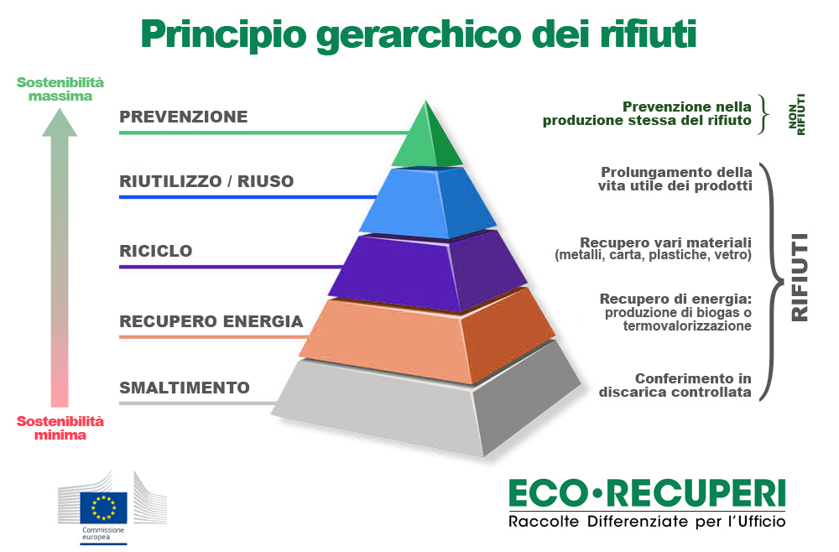
Economia Circolare: da Opportunità a Necessità
Con lo sviluppo dell’economia circolare si ha una progressiva eliminazione dei rifiuti attraverso una progettazione innovativa di materiali, prodotti, sistemi e dei modelli di business.
In tale ottica l’Unione Europea il 2 dicembre ha presentato il Pacchetto sull’economia circolare che comprende le proposte di revisione delle principali direttive in materia di rifiuti (direttiva Quadro, Imballaggi, Discariche, Raee, batterie e accumulatori e Veicoli a fine vita).
Le proposte di revisione delle direttive sui rifiuti segnano importanti novità: nuovi target e nuovi indirizzi che stabiliscono un percorso al 2025 e 2030 per la gestione e il riciclaggio dei rifiuti.
Un target di riciclaggio del 75% dei rifiuti di imballaggio entro il 2030, un target vincolante di riduzione dello smaltimento in discarica a un massimo del 10% di tutti i rifiuti entro il 2030, il divieto di conferimento in discarica dei rifiuti raccolti in modo differenziato.
Misure concrete per promuovere il riutilizzo e stimolare la simbiosi industriale oltre incentivi economici per i produttori che realizzano prodotti più ecologici.

Slide 20
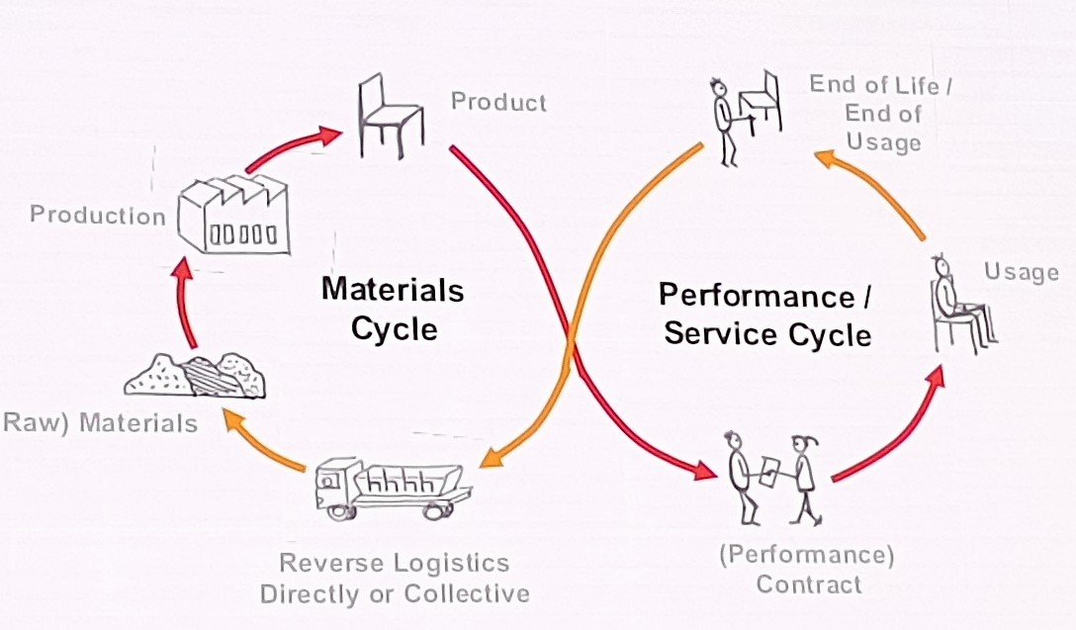
Dal Ciclo del Materiale al Ciclo Organizzativo
L’obiettivo è passare da Nicchia di Mercato della “Corporate Social Responsibility” a paradigma di processi economici e finanziari profittevoli e sostenibilii.
E’ quindi necessario estendere il focus della Circular Economy dal singolo ciclo del flusso fisico “supply-side” al doppio ciclo che include il flusso logico del servizio/ciclo di vita, che è di natura demand-side & data-driven, basato su nuove forme di “smart contracts” digitali e tracciabili.
Questo comporta lo spostamento del capitale allocato a plafond finanziario di impieghi a investimento in una lifecycle management platform.
Anche il Sindacato, che ha lavorato sull’interno della catena del valore del lavoro deve necessariamente profondere sforzi al fine di ottimizzare le attività che estendono e ridisegnano il flusso del valore dei processi organizzativi.
Da mediatori del conto economico del lavoro (flusso) a responsabili dello stato patrimoniale delle competenze 2π (stock).

Slide 21
Da Provincia «Trasformatrice» a sistema con produzioni ad «Alto Valore Aggiunto»
1) La nostra Provincia deve uscire a breve termine da un sistema scolastico e industriale a bassa qualificazione;
2) Occorre riqualificare il lavoro stimolando le imprese a digitalizzare e a creare occupazione d'alto profilo;
3) Nel medio termine, dobbiamo puntare a costruire un modello industriale ad alta qualità.
4) L’occupazione crescerà nelle Aziende che hanno investito sulle competenze digitali e si ridurrà in quelle che non le hanno acquisite in maniera adeguata.
5) La Provincia di Frosinone è intrappolata da anni in un «equilibrio a bassa qualificazione», in cui solo il 14% degli adulti a bassa qualificazione partecipa a qualche tipo di formazione per adulti. Questi adulti, se lavoreranno ancora, dovranno fronteggiare le sfide della crescente digitalizzazione e complessità del lavoro.

Slide 22
Poche ma necessarie PRIORITA’:
Dobbiamo ora più che mai definire le Aree di Interesse Strategico che intendiamo sviluppare integrandole, all’interno del nostro territorio, coinvolgendo tutti i soggetti attivi che dovranno concorrere al raggiungimento dell’obiettivo.
Dobbiamo realizzare infrastrutture che attraggano investimenti;
Occorre ampliare e garantire la copertura della banda larga nei tessuti industriali già presenti nel nostro territorio;
Dobbiamo investire in collegamenti viari che non rappresentino un ostacolo per i mezzi ed i trasporti ma facilitino gli spostamenti;
Abbiamo bisogno di Competenze Reali che definiscano gli Asset strategici su cui investire e far investire, realizzando produzioni ad alto valore aggiunto, nelle poche grandi aziende rimaste, veicolando la cessione dei servizi non strategici a consorzi di aziende (medio piccole) del nostro tessuto industriale, in modo da contenere all’interno della realtà provinciale l’intera filiera produttiva.

Slide 23
Ma non possiamo essere «soli» se vogliamo traguardare il Cambiamento.
Per permettere la realizzazione di tale progetto è necessario coinvolgere il sistema dell’istruzione per indirizzarlo su una offerta formativa che sia in linea con quanto programmato, in modo da non disperdere il patrimonio umano.
Dobbiamo integrare e mettere a sistema le competenze provinciali attraverso l’istituzione di una rete che collochi in sinergia le realtà formative di eccellenza del nostro territorio, gli ITIS e l’UNIVERSITA’ di Cassino, al fine di costruire un sistema Formativo e di Orientamento Provinciale;
Dobbiamo investire le risorse derivanti dall’area di crisi complessa non solo per arginare l’emorragia di lavoro, ma per rendere attrattiva la nostra provincia in termini di competenze specifiche da realizzare.

Slide 24
La Politica DEVE ritrovare la capacità di programmare e orientare i cittadini i quali DEVONO trovare la forza di rimettersi integralmente in discussione.
E’ quindi necessario ripensare i rapporti di lavoro, l’organizzazione del lavoro e convincersi che l’esperienza politico/sindacale che ci ha accompagnato in questi ultimi 50 anni è finita.
La sfida che abbiamo di fronte la vinceremo non se saremo più intelligenti o più forti, ma se saremo disponibili al cambiamento e se torneremo a vedere nell’azione collettiva e non nella salvaguardia del diritto (o privilegio) del singolo, il reale traguardo da raggiungere TUTTI INSIEME.

